Slide 1


Slide 2
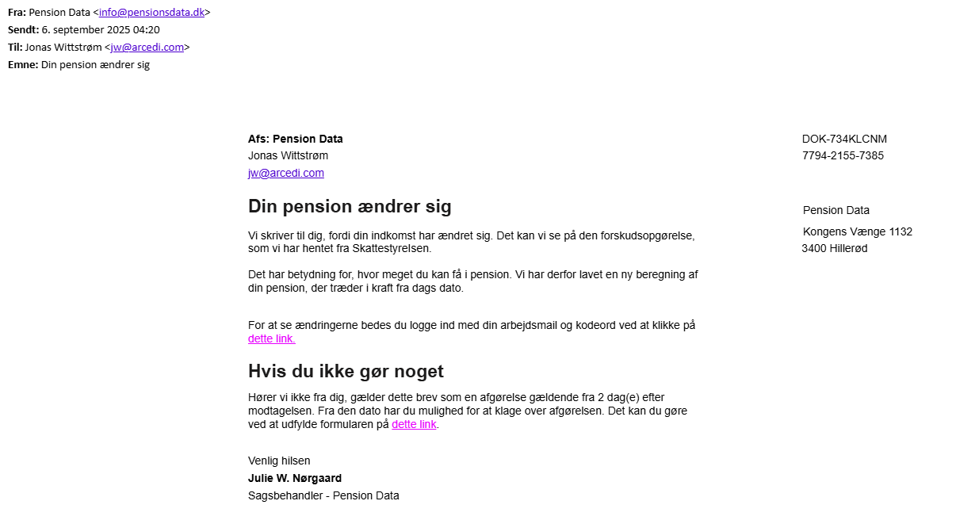
Notes:
Første indtryk:
Emne lyder vigtigt
PensionData, lyder halvofficielt, hvis man ikke allerede kender sit pensionsselskab.
Afsenderadressen ser legitim ud (ingen underlige tegn eller tal)
Ændringer I indtægt?
Tidspres (Kun to dage)
Noget der ligner et sagsnummer I højre side.
Første tegn på phishing:
Noget lyder “farligt”
Tidspres
Meget insisterende med links
Hvorfor sende til min arbejdsmail?
Hvorfor skal de bruge min arbejdsinfo?

Slide 3
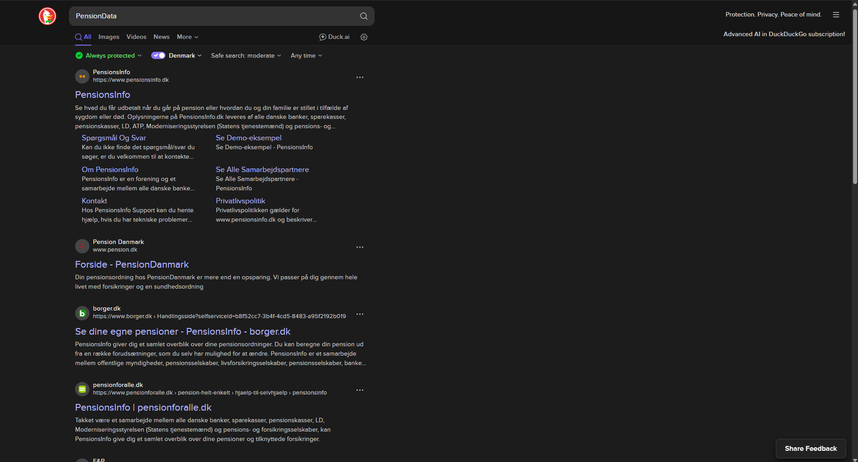
Notes:
PensionData findes ikke

Slide 4
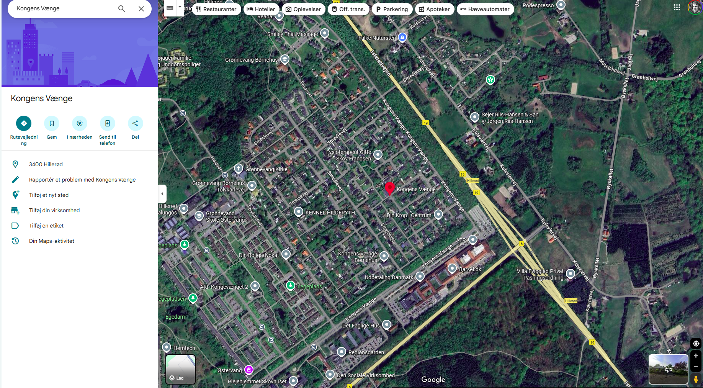
Notes:
Adressen findes ikke

Slide 5
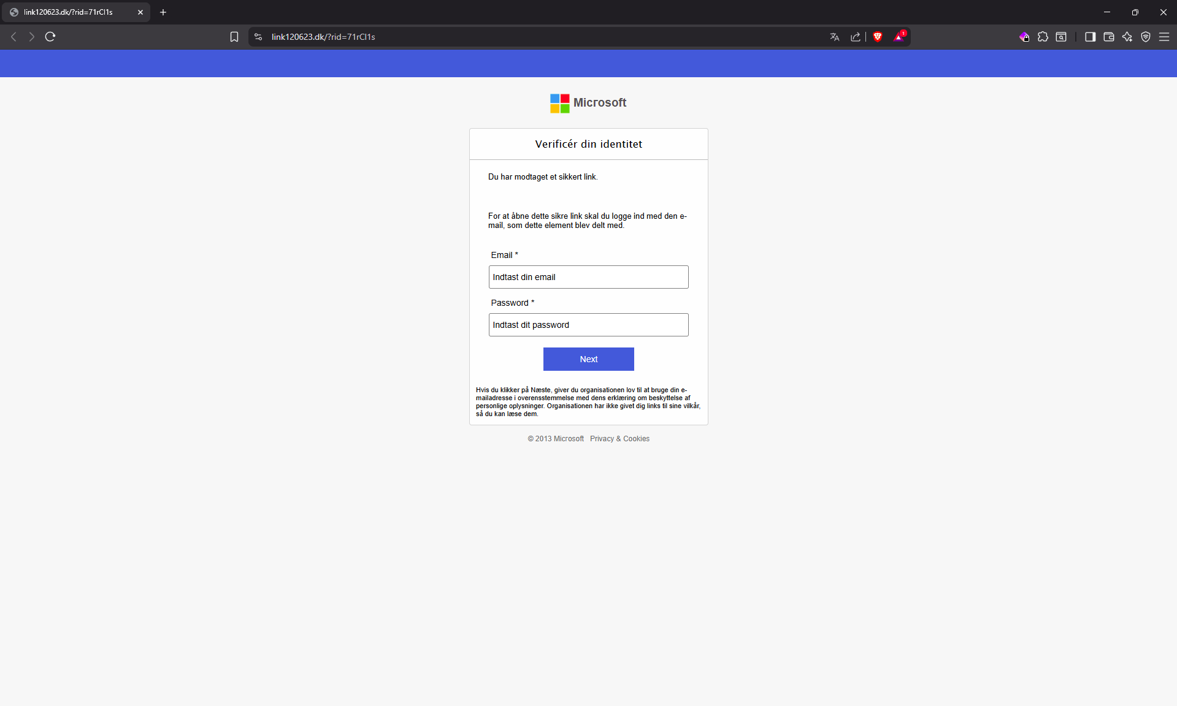

Slide 6
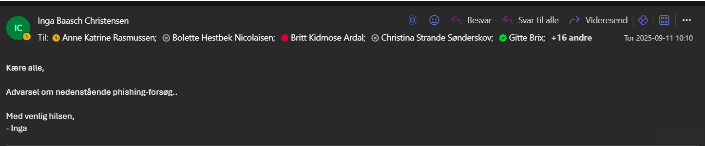
Julie
Julie
Notes:
Respons fra “Julie” fra HR.

Slide 7
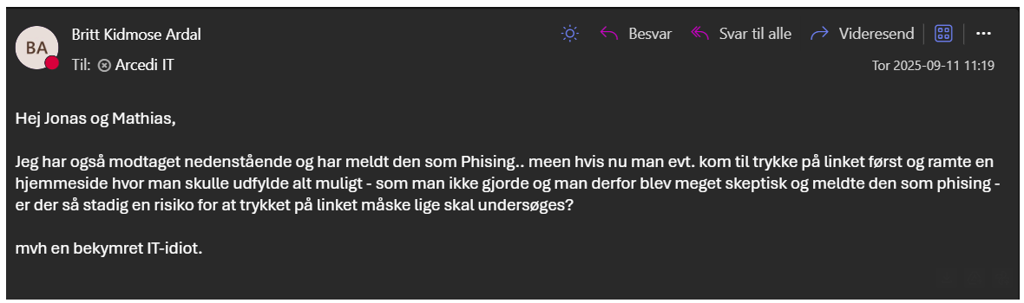

Camilla
IT-Afd
og Søren
Notes:
“Camilla” var kommet til at trykke på linket.
Hvordan ville I svare?

Slide 8
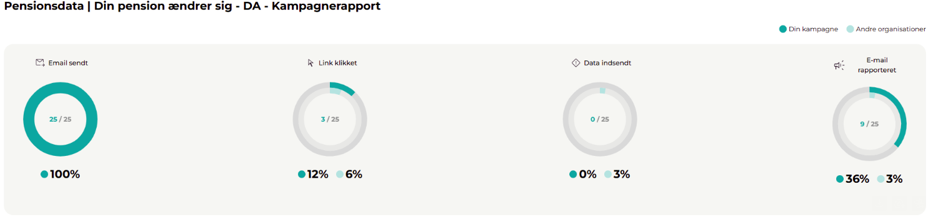
Inside job
Notes:
Mandag havde vi besøg af Cyber- og informationssikkerhedskonsulet fra BS&Co, som er vores forældreselskab.
Det viste sig, at det var vores forældreselskab der kørte en kampagne mod sig selv og sine underselskaber.
På billedet vises Dataoverblik fra CyberPilot

Slide 9
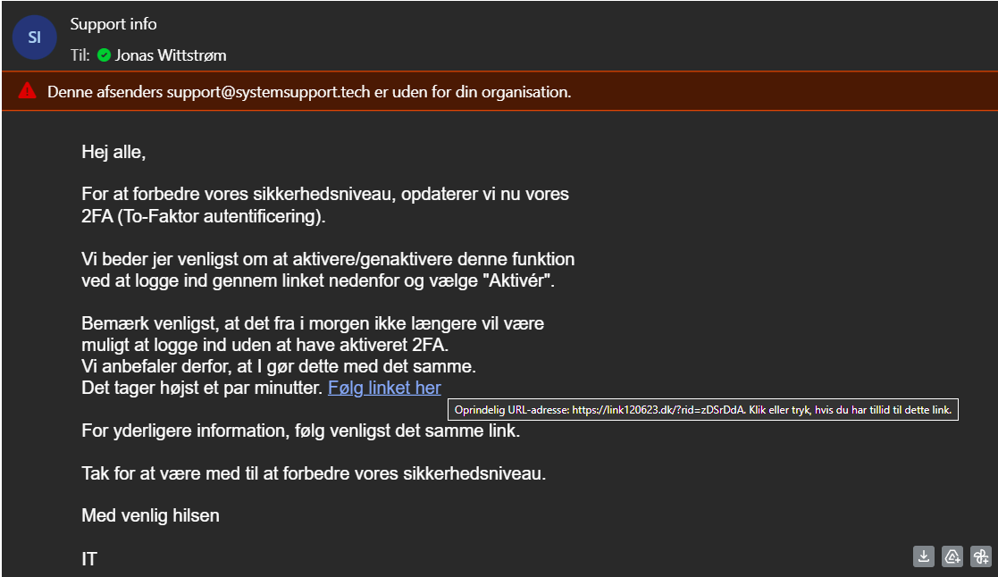
Runde 2
Notes:
Læg især mærke til URL.
Virker den bekendt?
Mail fra IT?
- Jeg ER IT!

Slide 10
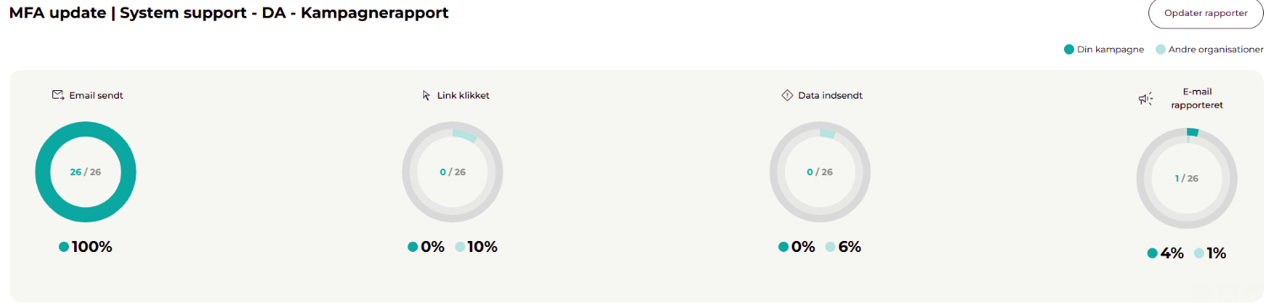
Notes:
Data fra runde 2
- Billedet er taget kun 1 dag efter mails blev sendt ud. Meget kan ske endnu.

Slide 11
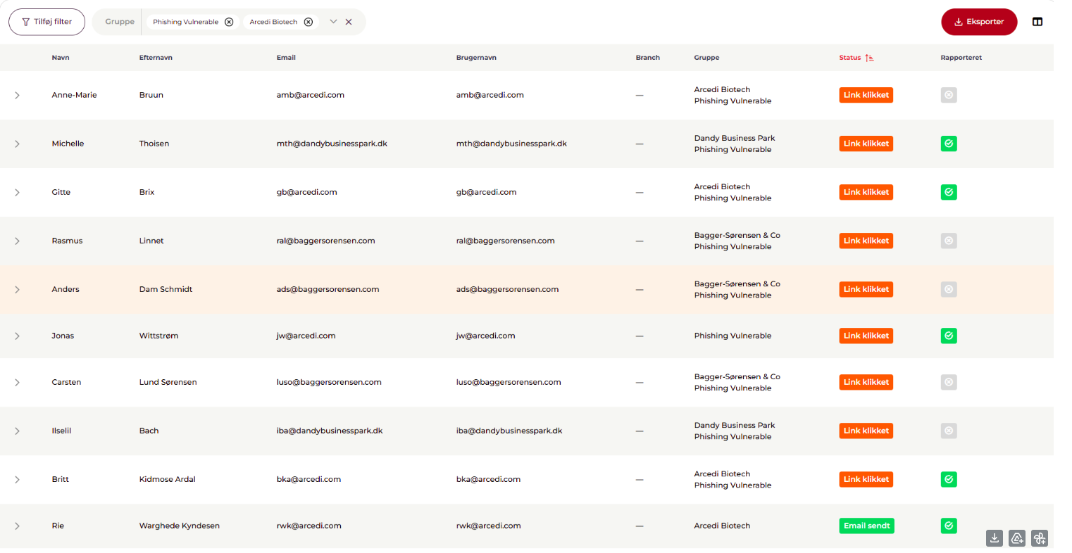

Camilla
Notes:
Prisen for denne fremlæggelse: Markeret som Phishing Vulnerable. Endte med at klikke linket 4 gange i alt.
– Fik dog et godt grin sammen med CSIK-konsulent fra BS&Co + admin rigts til CyberPilot.

Slide 12
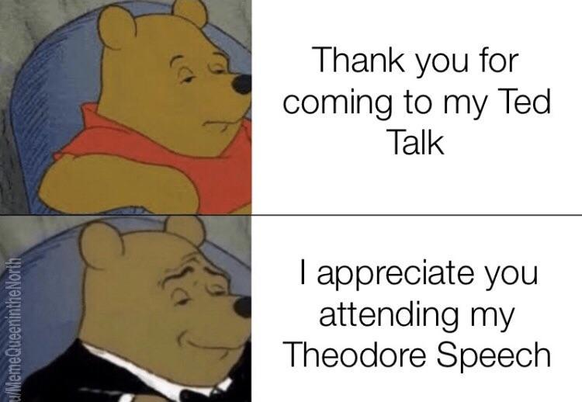
Notes:
Spørgsmål?

